Slide 1
台灣動物世界
資料蒐集：Lillian

Slide 2
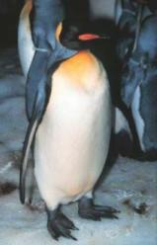
國王企鵝
非全球性受威脅
國王企鵝在圈養環境下壽命可 達15-20年
主要以魚維生，特別喜歡吃小型的Myctophidae的魚
輪流孵蛋52-56天

Slide 3
資料來源
http://newweb.zoo.gov.tw/Pager/Show/ZooData_Index_Show.aspx?Animal_ID=118

